Slide 1

Racionalizace skladové logistiky ve firmě Aluprogress a.s.
Vysoká škola technická a ekonomická
v Českých Budějovicích
Ústav technicko-technologický
Autor práce: Šárka Jiřincová
Vedoucí práce: doc. Ing. Rudolf Kampf, Ph.D.
Oponent práce: Ing. Mária Chovancová
České Budějovice, červen 2018

Slide 2
Motivace a důvody k řešení daného problému
Zajímavé téma
Základní znalost problematiky z praxe
Osobní zájem
Prohloubení znalostí

Slide 3
Cíl práce
Cílem bakalářské práce je na základě analýzy logistických aktivit vybrané firmy přehodnotit
její skladovou logistiku a navrhnout racionalizační opatření. V závěru provést vyhodnocení ekonomických dopadů návrhových opatření na firmu.

Slide 4
Použité metody
Zpracování a vyhodnocení interních dat
Analýza ABC
Analýza XYZ
Komparace

Slide 5
Analýza ABC

Slide 6
Analýza XYZ

Slide 7
Vzájemné vyhodnocení analýz

Slide 8
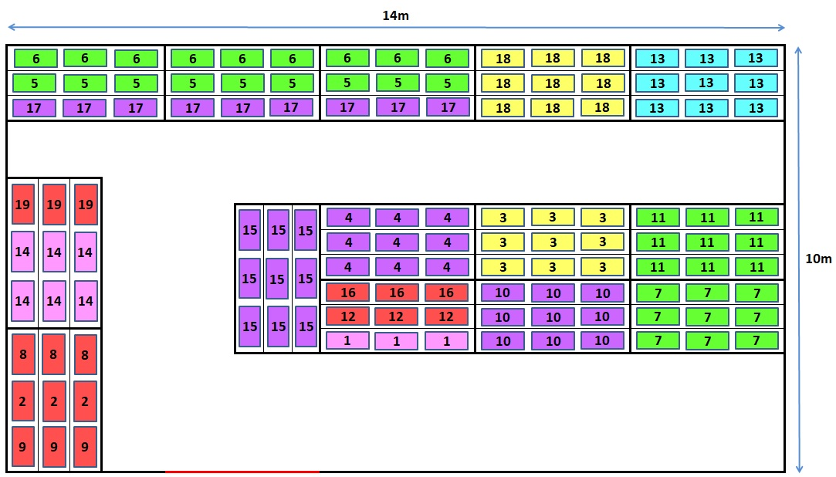
Uspořádání skladu před racionalizací

Slide 9
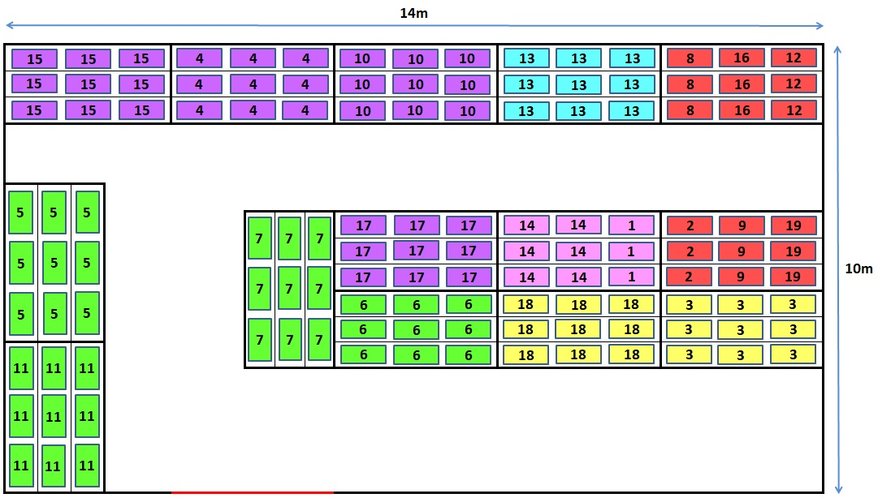
Uspořádání skladu po racionalizaci

Slide 10
Vyhodnocení ekonomických dopadů
Roční časová úspora 2 525,5 min
Finanční úspora v prvním roce 7 315 Kč
Finanční úspora v dalších letech 10 146 Kč

Slide 11
Závěrečné shrnutí
Optimální uspořádání skladových položek
Snazší orientace ve skladu
Časová úspora při manipulaci s materiálem
Finanční úspora

Slide 12
DĚKUJI
ZA
POZORNOST

Slide 13
Doplňující otázky
Vedoucí práce
Bude Váš návrh ve firmě realizovaný?
Zohlednila jste stavebně-technické hledisko vašeho návrhu?

